Slide 1
波动光学部分
1、理解偏振光获得和检验方法
2、马吕斯定律和布儒斯特定律
3、了解双折射现象

Slide 2
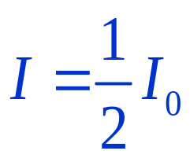
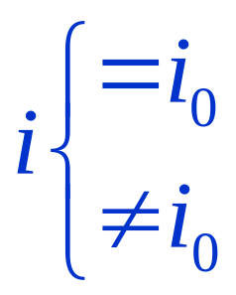
波动光学部分
1. 起偏与检偏
自然光入射 — 起偏 —
对偏振片
偏振光入射 — 检偏 — 马吕斯定律
问题：光通过2-3个偏振片时，
光的偏振态与强度问题
2. 反射光与折射光的偏振
反射光与折射光偏振态
3. 双折射现象

Slide 3
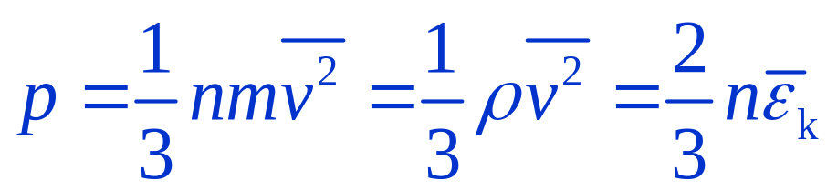
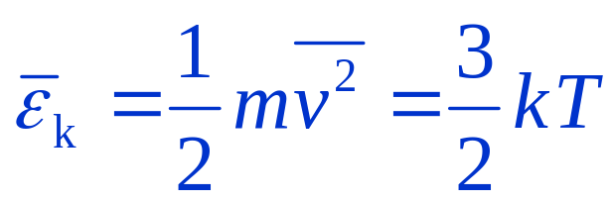
热力学与气体动理论
一. 基本概念
1. 平衡态、准静态过程、可逆与不可逆过程
2. 系统(工质)、孤立系统、绝热系统
3.平衡态参量： p、 V 、T 、E 、S…
4. 理想气体模型
二. 宏观量与微观量关系(气体动理论)
1. p和T
微观本质？

Slide 4

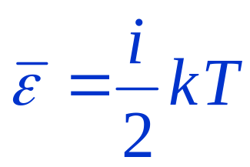
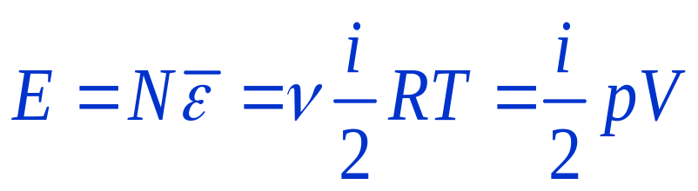
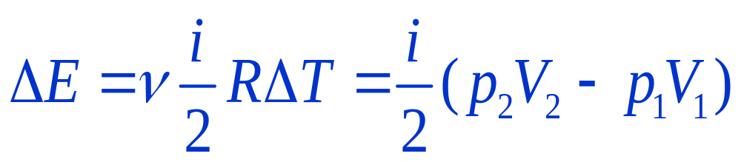
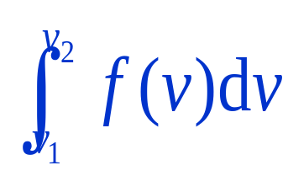
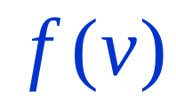
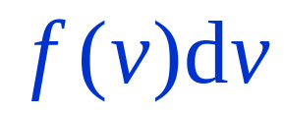
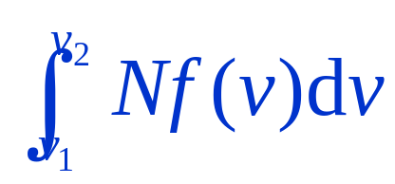
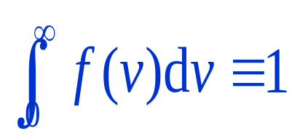
2. 和E
单原子(平) i =3
分子平均能量
刚性双原子 i =5
(平+转)
系统内能
状态函数
3. M氏分布 — 自由粒子分子速率按动能分布
(1) 物理意义：
、
、
、
、

Slide 5

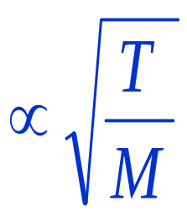
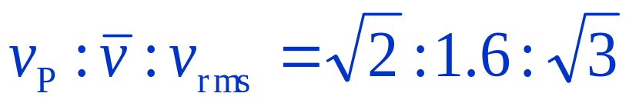
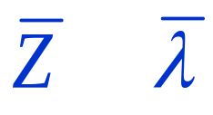
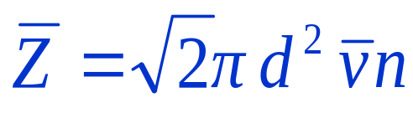
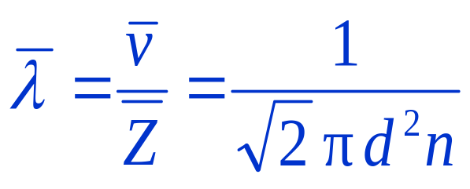
m
气体
温度
(2) —
T
分析 — 不同
相同
分布情况
温度
气体
v
v_{P}
(3) 三种统计速率
v
v_{rms}
且
(4)
和
影响本质因素？

Slide 6
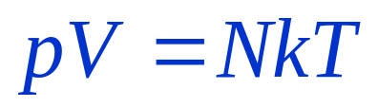
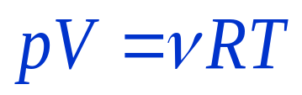
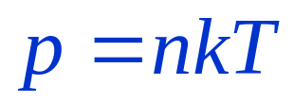
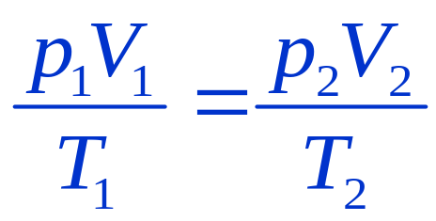
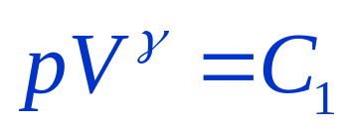
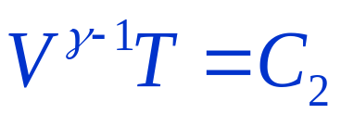
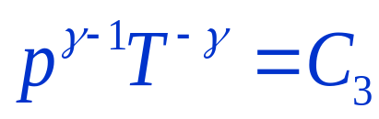

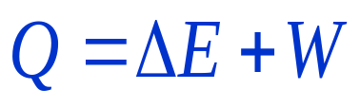
三. 热力学规律
1. 物态方程
平衡态：
或
或
定量
理想气体
常见过程
简化形式
两平衡态：
(过程方程)
另: 绝热过程 过程方程
2. 热一定律
元过程
常见过程
简化形式

Slide 7
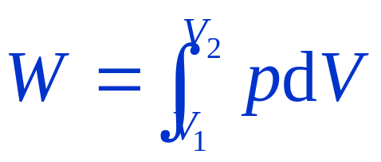
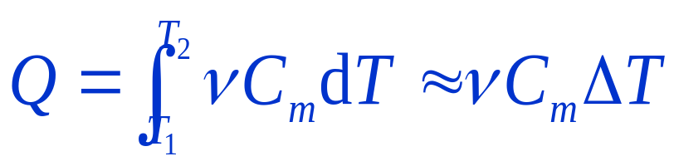
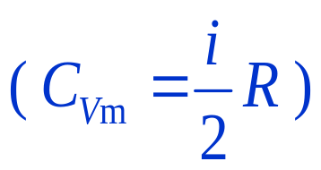
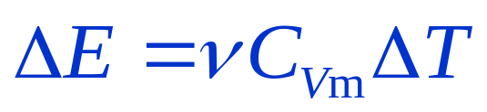
3. W、Q、ΔE 一般性计算
与过程有关
— 与过程无关
4. 常见过程计算

Slide 8
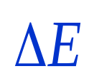


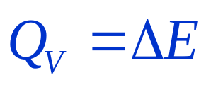

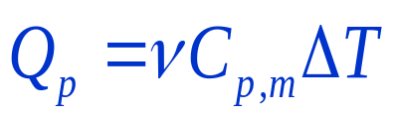
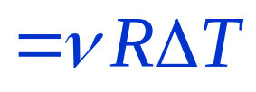
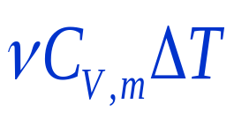

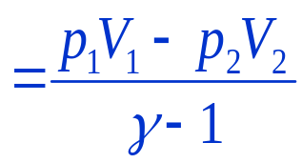
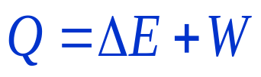
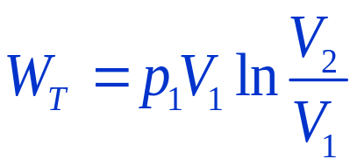
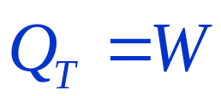

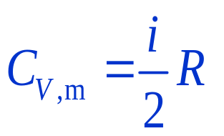
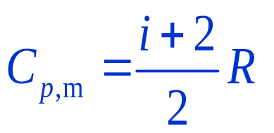
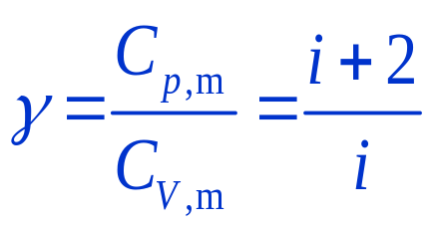
常见过程
等体
0
等压
绝热
0
直线
“面积”
等温
0
式中

Slide 9
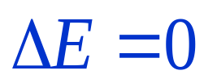
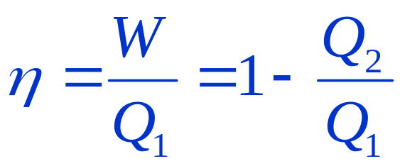
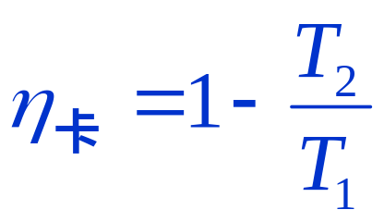
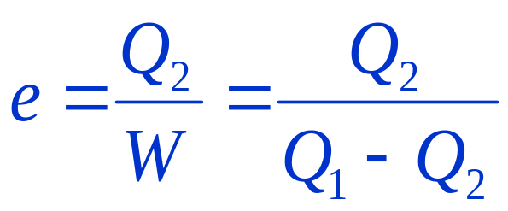
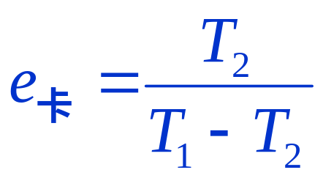
4. 循环过程
热机
卡诺循环
致冷机
（奥托循环、狄塞尔循环以及斯特林循环过程）
四. 热二定律与熵
开氏
热功转换不可逆性
1. 几种表述
克氏
热传导不可逆性
统计
自发过程(W 小 W 大)方向性

Slide 10
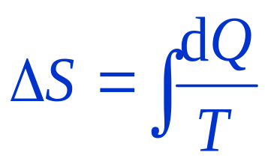
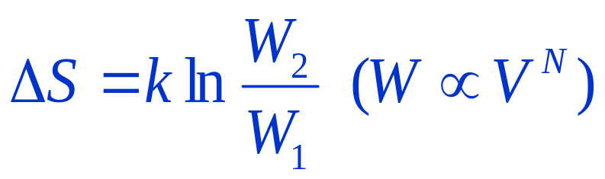

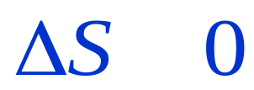
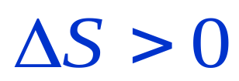
2. 熵 — 态函数 — 描述系统无序性
克氏熵(热力学)
( 设计可逆过程计算 )
玻氏熵 (广义)
、
3. 熵增加原理
> 0 不可逆过程
孤立系统
≥
= 0 可逆过程
相互
不可逆过程
判断

Slide 11






量子物理
一. 电磁波(含光)的粒子性
1. 热辐射 — 任何物理体、任何温度、对外辐射
(1) 黑体(模型) 吸收最强 辐射也最强
(2) 两个实验定律
S – B定律
高温下热传导以辐射为主
Wine定律
(可见光成分 )
高温物体“发光”
(3) 能量子假设— 解决了热辐射问题
吸收或辐射能量
不连续、量子化
最小(基本)单元
能量子

Slide 12









2. 光量子理论— 光的粒子性
一束光 — 光子流
1个光子
光强
n 单位时间、面积光子数目
3.光电效应— 光的粒子性的一个证明
：
一个“束缚”电子完全吸收一个光子能量， (光)电子逸出
光子能量
逸出电子
(与材料有关)
初动能
逸出功
ν₀(或λ₀)称为红限或截止
频率(或波长)
遏止电压

Slide 13








( 或λ <λ₀ ) 有光电效应 光强 I↑→饱和i↑
( 或λ >λ₀ ) 无光电效应
4. Compton效应—光的粒子性最好证明
一个光子与一个 “自由电子”作用
光子损失部分能量 散射
电子获得动能 反冲
(价电子)
满足
能量守恒
即
动量守恒
矢量式或分量式
未碰撞
结论
“正碰”
其中

Slide 14




二. 实物粒子的波动性
1. 物质波
粒子( E,p ) 波列(ν , λ )
非相对论
,
2. 波动性理解 — 统计解释
相长处
概率最大
波的强度∝粒子空间概率
相消处
概率最小
(振幅平方)
3. 不确定关系式 — 波粒二象性体现
— 适用于任何粒子
基本关系式
— 位置和动量不可能同时被确定

Slide 15












三. 氢原子问题
1. 光谱规律及计算
极限波长
波数
莱曼系
巴耳末系
或
“电离”
2. Boher理论( 旧量子论 ) — 说明部分问题
(1) 3条假设 定态、跃迁、角动量量子化
(2) 理论结果
能级
“轨道”

Slide 16






四. 量子力学简介
1. 波函数问题(一维)
— “状态”
— 空间概率密度分布
最大(小)值
概率
区间概率
归一化

Slide 17




2. 定态
了解量子力学的基本思想 和求解定态物理问题基本程序
3.一维无限深方势阱
定态波函数
能级
量子化
已知波函数,能求解有关波函数方面一系列问题

Slide 18








4. 量子力学求解多电子原子(含氢原子)的结果
(1) 氢原子和4个量子数
( n、l、m_{l}、m_{s} )
(主要)能量
角动量
n种取值
角动量空间取向
量子态
(2l+1) 种取值
自旋角动量
自旋角动量空间取向
2种取值
能用4个量子数描述核外电子状态

Slide 19



（2）多电子原子问题
a. 壳层结构(含氢原子)
能量— 壳层( n )
K(1)
L(2)
M(3)
角动量— 支壳层( l )
2
6
2
6
10
量子态数目
2
8
18
b. 排布原理及电子组态
壳层结构
Pauli原理
基态原子的电子组态
能量最小原理
(1-28号元素)
核外电子数

Slide 20




选择填空题
1．将一束自然光和线偏振光的混合光垂直入射一偏振片，若以入射光束为轴转动偏振片，测得透射光强度的最大值是最小值的3倍，求入射光束中自然光与线偏振光的光强之比值 。
解：设自然光强为I₀ ，线偏振光强为I
所以透射光总强度：最小值 ，最大值
根据
即两光束的光强相同
得
2. p182 11 – 40

Slide 21


3.
[ A ]

Slide 22









4. 一定量的理想气体从体积 V₁ 膨胀到体积 V₂ 分别经历的过程是：AB 等压过程， AC 等温过程， AD 绝热过程，哪个过程熵增加最多？哪个过程熵增加为零？
（A） A C 熵增加最多，A D熵增加为零；
（B） A B 熵增加最多，A C熵增加为零；
（C） A B 熵增加最多，A D熵增加为零；
（D） A D 熵增加最多，A B熵增加为零；
[ C ]

Slide 23





5. 有ν摩尔理想气体，作如图所示的循环过程abcda，其中acb为半圆弧，b-a为等压过程，p_{c}=2p_{a}，在此循环过程中气体净吸收热量为
Q ν C_{p}(T_{b}-T_{a}）. （填：>，<或=）
p
分析：
c
p_{c}
p_{a}
b
a
D
O
V_{a}
V_{b}
V

Slide 24

6. 理想气体经历如图中实线所示的循环过程，两条等体线分别和该循环 过程曲线相切于a、c点,两条等温线分别和该循环过程曲线相切于b、 d点a、b、c、d将该循环过程分成了ab、bc、cd、da四个阶段，则 该四个阶段中从图上可肯定为放热的阶段为
（A） ab． （B）bc．
（C） cd． （D） da．
【C】
p
解：
a→b,ΔE>0,W>0, ∴ Q>0
b→c,ΔE<0,W>0, ∴ Q正负不确定
c→d,ΔE<0,W<0, ∴ Q<0
V
d→a,ΔE>0,W<0, ∴ Q正负不确定
O

Slide 25
关于热功转换和热量传递过程，有下面一些叙述：
﴾1﴿ 功可以完全变为热量，而热量不能完全变为功；
﴾2﴿ 一切热机的效率都只能够小于1；
﴾3﴿ 热量不能从低温物体向高温物体传递；
﴾4﴿ 热量从高温物体向低温物体传递是不可逆的．
以上这些叙述
﴾A﴿ 只有﴾2﴿ , ﴾4﴿正确； ﴾B﴿ 只有﴾2﴿, ﴾3﴿, ﴾4﴿正确；
﴾C﴿ 只有﴾1﴿ 、 ﴾3﴿ 、 ﴾4﴿正确； ﴾D﴿ 全部正确．
[ A ]
只有在不产生其它影响的条件下，从单一热源吸热全部变功才是不可能的。也就是说第二定律并不禁止下列情形：存在其他变化时，热全部变功。例子是理想气体等温膨胀

Slide 26
8. 两个完全相同的气缸内盛有同类气体，其初始状态相同，今使它们分别做绝热压缩至相同的体积，其中气缸A内的压缩过程是非准静态过程，而气缸B内的压缩过程则是准静态过程，比较这两种情况的温度变化
A．气缸A和B内气体的温度无变化
B．气缸A内的气体较B内气体的温度变化大
C．气缸A内的气体较B内气体的温度变化小
D．气缸A和B内气体的温度变化相同
[ B ]

Slide 27
9. 一个绝热容器，用质量可忽略的绝热板分成体积相等的两个部分．两边分别装入质量相等、温度相同的H₂气和O₂气．开始时绝热板P固定．然后释放之，板P将发生移动(绝热板与容器壁之间不漏气且摩擦可以忽略不计)，在达到新的平衡位置后，
若比较两边温度的高低，则结果是：
（A） H₂气比O₂气温度高．
（B） O₂气比H₂气温度高．
（C） 两边温度相等且等于原来的温度．
（D） 两边温度相等但比原来的温度降低了．
【B】

Slide 28



10. 在恒定不变的压强下，气体分子的平均碰撞频率 与气体的热力学温度T的关系为
(A) 与T 无关。
(B) 与 成正比。
(C) 与 成反比。
(D) 与T 成正比。
[ C ]

Slide 29




11. 容器中储有定量理想气体,温度为 T ,分子质量为 m ,则分子速度在 x 方向的分量的平均值为:（根据理想气体分子模型和统计假设讨论）
（A）
（B）
（C）
（D）
[ D ]

Slide 30

12.
[ B ]

Slide 31
13. 用光强为I，波长为λ的X射线分别照射锂（Z=3）和铁（Z=26），若在同一散射角下测得康普顿的X射线波长分别为λ_{Li}和λ_{Fe}，它们对应的强度分别为I _{Li}和I _{Fe} ，则
（A）λ_{Li}> λ_{Fe} , I _{Li} < I _{Fe} ;
（B）λ_{Li} = λ_{Fe} , I _{Li} = I _{Fe} ;
（C）λ_{Li} = λ_{Fe} , I _{Li} > I _{Fe} ;
【C】
（D）λ_{Li} < λ_{Fe} , I _{Li} > I _{Fe .}

Slide 32




14. 康普顿效应实验中若散射光波长是入射光波长的1.2倍，则散射光光子能量 ε 与反冲电子动能E_{k}之比ε / E_{k}为
（A）2 ；（B） 3 ；（C） 4 ；（D） 5
解：
【D】

Slide 33



15.
[ D ]
16.
[ A ]

Slide 34








17. 静止质量不为零的微观粒子作高速运动，这时粒子物质波的波长 λ 与速度 v 有如下关系：
（A） ； （B） ；
（C） ； （D） .
解：
【C】

Slide 35

计算题
1. 容器中储有氧气压强 p = 2.026×10⁵ pa
温度 t =27℃, 若分子的有效直径
d =3.0×10⁻¹⁰ m
计算:
(1) 单位体积中分子数 n ;
(2) 分子间的 平均距离l ;
(3) 氧分子质量;
(4) 平均速率;
(5) 分子的平均动能;
(6) 分子平均碰撞次数。
n = 4.8×10²⁵m⁻³
l =2.75×10⁻⁹m
v = 4.47×10² m/s⁻¹
ε_{k} = 1.04×10⁻²⁰ J
Z = 8.57×10⁹ s⁻¹

Slide 36




2. 某种理想气体的定压摩尔热容量
求该气体分子在T=273K 时的平均转动动能
解 先计算该分子的自由度 i ,
因
；
即有 i = 5 自由度，为双原子刚性气体分子，其中转动自由度为2，所以,由能量均分定理得

Slide 37







3.

Slide 38









4. 容器的体积为2V₀ ，绝热板C 将其隔为体积相等的A、B 两个部分，A 内储有1mol 单原子理想气体，B 内储有2mol 双原子理想气体，A、B 两部分的压强均为p₀ 。
（1）求A、B 两部分气体各自的内能；
（2）现抽出绝热板C，求两种气体混合后达到平衡时的压强和温度。
解：（1）
（2）
混合前后内能不变

Slide 39


T(K）
5. 1mol 单原子分子理想气体的循环过程如图所示。
a
b
600
求
(1) 作出 p−V 图
(2) 此循环效率
c
解
O
(1) p−V 图
1
2
V（10⁻³m³）
(2) ab是等温过程，有
p（10⁻³R）
600
a
300
b
bc是等压过程，有
c
O
1
2
V（10⁻³m³）

Slide 40



ca是等体过程
循环过程中系统吸热
循环过程中系统放热
此循环效率

Slide 41


6. p275 13 –30

Slide 42


7.（1）夏季的致冷空调， 须将室内热 量排到室外设为2×10⁴J⋅S⁻¹ ，若室内温度为27° C 室外温度为37° C ，求该致冷机所 需最小功率。
（2）冬天将致冷机换向，使他从室外取热传入室内,若室外温度为 -3° C ，室内保持 27° C ，仍然用上面的空调所耗功率，则每秒传入室内的热量是多少？
28 .

Slide 43









8、比较电视显像管中的电子和氢原子中电子的
运动情况。(显像管的尺寸L = 0.4m)
运动情况。(显像管的尺寸L = 0.4m)
显像管中电子
氢原子中电子
解 显：
解 显：
显像管中电子可视为经典粒子。
显像管中电子可视为经典粒子。
氢：
氢：
氢原子大小为10⁻¹⁰m
氢原子中的电子不能视为经典粒子。
氢原子中的电子不能视为经典粒子。
18 .

Slide 44




9.
10. p415, 15-23
11. p415, 15-32

Slide 45







12. 用德布罗意波仿照弦振动的驻波公式，来求解一维无限深势阱中自由粒子的能量和动量表达式.
解：由两端固定的弦驻波的条件：
由德布罗意关系式
一维无限深势阱中
自由粒子的能量和动量都是量子化的.

Slide 46
13. 用德布罗意波仿照弦振动的驻波公式，来求解一维无限深势阱中自由粒子的能量和动量表达式.
解：由两端固定的弦驻波的条件：
由德布罗意关系式
一维无限深势阱中
自由粒子的能量和动量都是量子化的.

